Slide 1


Slide 2



পরিচিতি
মো: জুয়েল হাসান
বি.এস.এস (সরকারি রাজেন্দ্র কলেজ)
এম.এস.এস (ঢাকা কলেজ)
বি.এড (জাতীয় বিশ্ববিদ্যালয়)
সহকারী শিক্ষক
গুনহার সাদেক মল্লিক স্মৃতি উচ্চ বিদ্যালয়
মুকসুদপুর, গোপালগঞ্জ।
মোবাইল: ০১৭২৩-৭৩৮৩৭৭
E-mail:jewel01723@gmail.com
শ্রেণি: ষষ্ঠ
বিষয়: তথ্য ও যোগাযোগ প্রযুক্তি
অধ্যায়: তৃতীয়

Slide 3
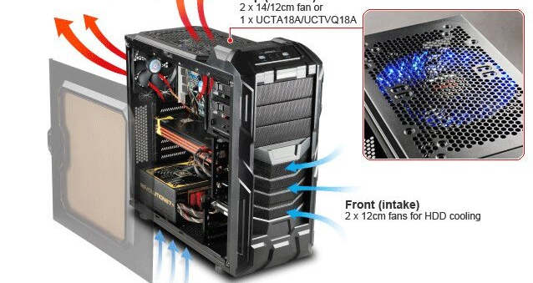
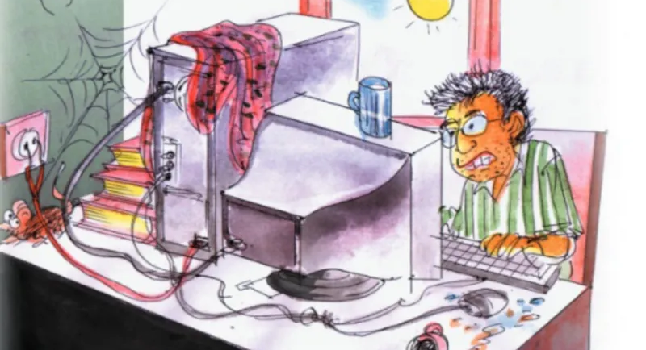
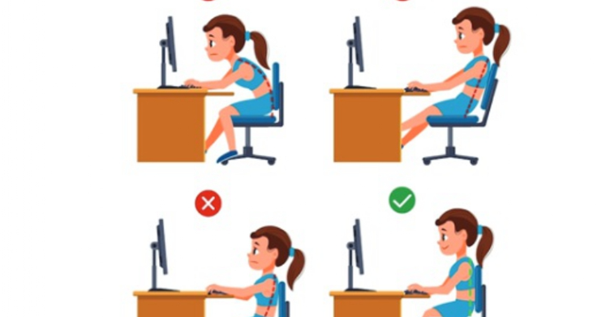

নিচের ছবিগুলো লক্ষ কর।

Slide 4
তথ্য ও যোগাযোগ প্রযুক্তির নিরাপদ ব্যবহার
তথ্য ও যোগাযোগ প্রযুক্তির (ICT) নিরাপদ ব্যবহার বলতে বোঝায় এমনভাবে প্রযুক্তি, ইন্টারনেট এবং ডিজিটাল ডিভাইসগুলো ব্যবহার করা যা ব্যবহারকারীকে সাইবার অপরাধ, মানসিক ক্ষতি এবং শারীরিক অসুস্থতা থেকে সুরক্ষিত রাখে। বর্তমান যুগে প্রযুক্তির ওপর আমাদের নির্ভরতা যেমন বেড়েছে, তেমনি এর নিরাপদ ব্যবহারের প্রয়োজনীয়তাও অপরিসীম।
নিচে তথ্য ও যোগাযোগ প্রযুক্তির নিরাপদ ব্যবহারের প্রধান ক্ষেত্র ও উপায়গুলো বিস্তারিত আলোচনা করা হলো:
১. ব্যক্তিগত নিরাপত্তা ও পাসওয়ার্ড ব্যবস্থাপনা:
শক্তিশালী পাসওয়ার্ড ব্যবহার: আপনার সকল অ্যাকাউন্টে (যেমন: ইমেইল, ফেসবুক, ব্যাংক অ্যাকাউন্ট) শক্তিশালী পাসওয়ার্ড ব্যবহার করুন। পাসওয়ার্ডে অন্তত একটি বড় হাতের অক্ষর, ছোট হাতের অক্ষর, সংখ্যা এবং বিশেষ চিহ্ন (@, #, $, %) ব্যবহার করা উচিত।
দ্বি-স্তর বিশিষ্ট যাচাইকরণ (2FA): আপনার গুরুত্বপূর্ণ অ্যাকাউন্টগুলোতে টু-ফ্যাক্টর অথেনটিকেশন (2FA) চালু রাখুন। এর ফলে পাসওয়ার্ড কেউ জেনে গেলেও আপনার ফোন বা ইমেইলের কোড ছাড়া অ্যাকাউন্টে প্রবেশ করতে পারবে না।
ব্যক্তিগত তথ্য গোপন রাখা: সোশ্যাল মিডিয়া বা ইন্টারনেটে নিজের জাতীয় পরিচয়পত্র নম্বর, ব্যাংক বিবরণী, বাড়ির ঠিকানা বা ফোন নম্বর সহজে শেয়ার করবেন না।
২. সাইবার নিরাপত্তা ও ম্যালওয়্যার থেকে সুরক্ষা:
অ্যান্টিভাইরাস সফটওয়্যার: ডিভাইসকে ভাইরাস, ম্যালওয়্যার বা র্যানসমওয়্যার থেকে রক্ষা করতে একটি নির্ভরযোগ্য এবং আপ-টু-ডেট অ্যান্টিভাইরাস ব্যবহার করুন।
সফ্টওয়্যার আপডেট: আপনার ফোনের অপারেটিং সিস্টেম (Android/iOS) এবং কম্পিউটারের সফটওয়্যারগুলো নিয়মিত আপডেট রাখুন। আপডেটগুলো সিকিউরিটি বাগ বা ত্রুটি দূর করে।
সন্দেহজনক লিংকে ক্লিক না করা: ইমেইল, মেসেঞ্জার বা এসএমএসে আসা কোনো লটারি জয়ের বা লোভনীয় অফারের অজানা লিংকে (Phishing Link) ক্লিক করবেন না।
৩. সামাজিক যোগাযোগ মাধ্যমের নিরাপদ ব্যবহার:
অপরিচিতদের বন্ধু তালিকায় যুক্ত না করা: সামাজিক যোগাযোগ মাধ্যমে অচেনা বা সন্দেহজনক প্রোফাইলের ফ্রেন্ড রিকোয়েস্ট গ্রহণ করা থেকে বিরত থাকুন।
সাইবার বুলিং বা সাইবার হেনস্থা: ইন্টারনেটে কাউকে নিয়ে ট্রল করা, অপমানজনক মন্তব্য করা বা কুৎসা রটানো থেকে বিরত থাকুন। আপনি নিজে এর শিকার হলে দ্রুত পরিবারের কাউকে জানান বা আইনের আশ্রয় নিন।
তথ্য যাচাইকরণ: সামাজিক যোগাযোগ মাধ্যমে কোনো খবর দেখলেই তা বিশ্বাস বা শেয়ার করবেন না। শেয়ার করার আগে সংবাদের সত্যতা নিশ্চিত করুন।
৪. স্বাস্থ্যঝুঁকি ও শারীরিক সচেতনতা:
সময় নির্ধারণ (Screen Time): একটানা দীর্ঘসময় কম্পিউটার, ল্যাপটপ বা মোবাইল স্ক্রিনের দিকে তাকিয়ে থাকবেন না। প্রতি ২০ মিনিট পর ২০ সেকেন্ডের জন্য ২০ ফুট দূরের কোনো বস্তুর দিকে তাকান (২০-২০-২০ নিয়ম)।
বসার সঠিক ভঙ্গি (Posture): কম্পিউটার ব্যবহারের সময় মেরুদণ্ড সোজা রেখে বসুন। মনিটরটি যেন আপনার চোখের সমান্তরালে থাকে, যাতে ঘাড় বা পিঠে ব্যথা না হয়।
প্রযুক্তির আসক্তি দূর করা: ঘুমানোর অন্তত এক ঘণ্টা আগে সব ধরনের ডিজিটাল স্ক্রিন থেকে দূরে থাকুন। শারীরিক খেলাধুলা ও সামাজিক মেলবন্ধনে সময় দিন।
৫. আইনি সচেতনতা (ডিজিটাল নিরাপত্তা):
ইন্টারনেটে যেকোনো অপরাধমূলক কর্মকাণ্ড, যেমন—কারো অ্যাকাউন্ট হ্যাক করা, গুজব ছড়ানো বা আপত্তিকর ছবি ছড়ানো আইনত দণ্ডনীয় অপরাধ। বাংলাদেশের সাইবার নিরাপত্তা আইন অনুযায়ী এই ধরনের অপরাধের জন্য কঠোর শাস্তির বিধান রয়েছে। তথ্য ও যোগাযোগ প্রযুক্তির নিরাপদ ব্যবহার সম্পর্কে আপনার কি সুনির্দিষ্ট কোনো বিষয়ে জানার প্রয়োজন রয়েছে? যেমন:
আপনার সন্তানের জন্য নিরাপদ ইন্টারনেট নিশ্চিত করা
ফেসবুক বা ইমেইল অ্যাকাউন্ট হ্যাকিং থেকে বাঁচানোর উপায়
বাংলাদেশে সাইবার অপরাধের শিকার হলে কোথায় অভিযোগ করবেন

Slide 5
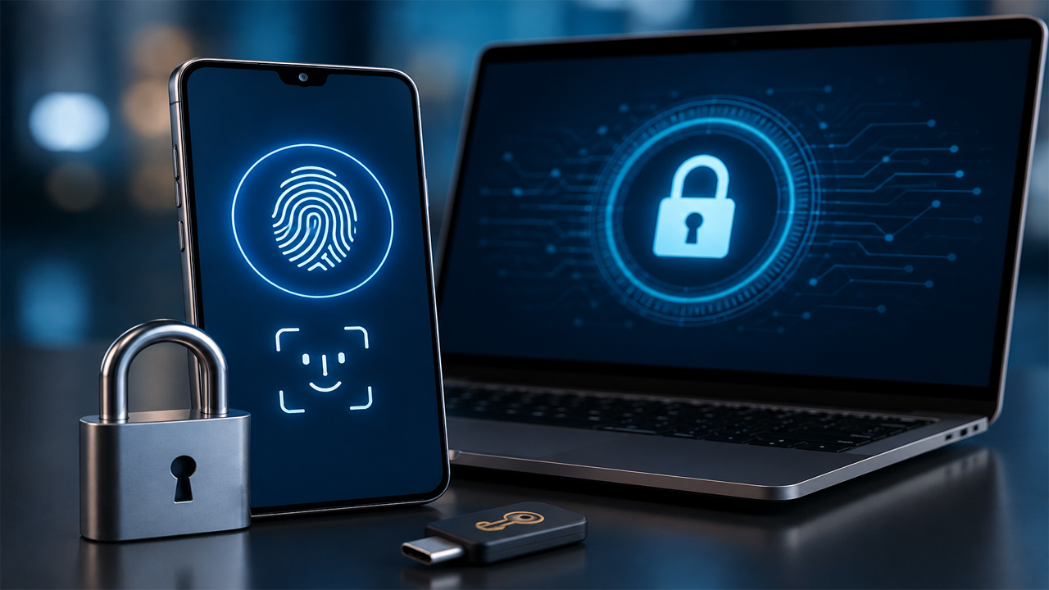


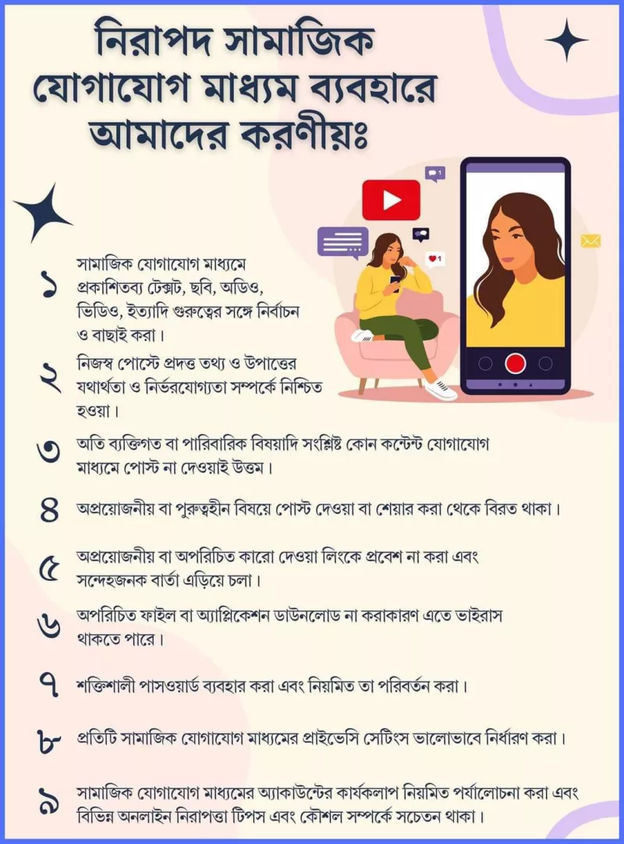
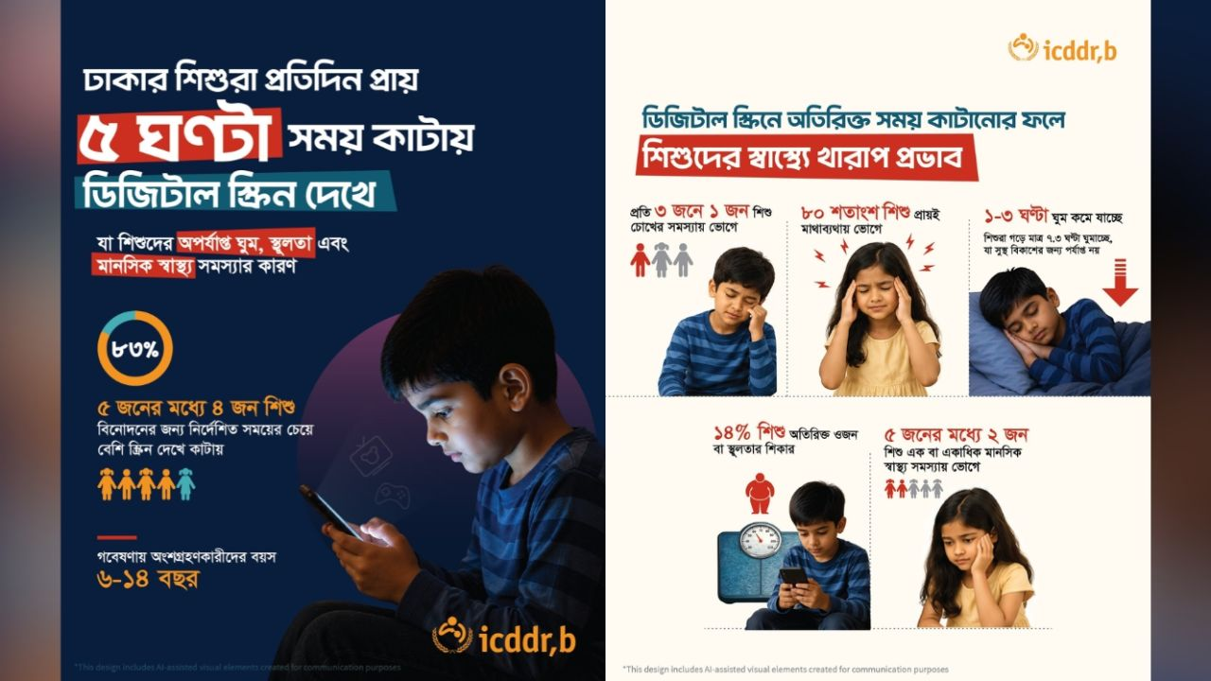
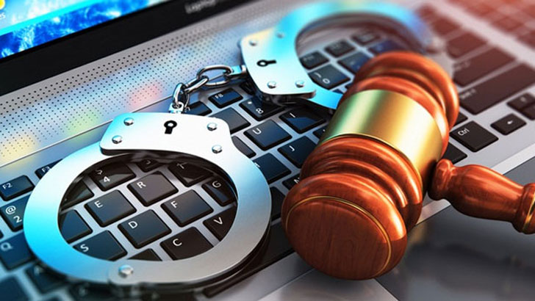
তথ্য ও যোগাযোগ প্রযুক্তির নিরাপদ ব্যবহার চিত্র

Slide 6
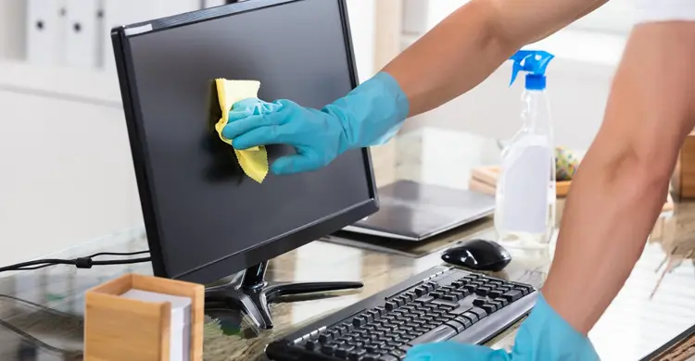
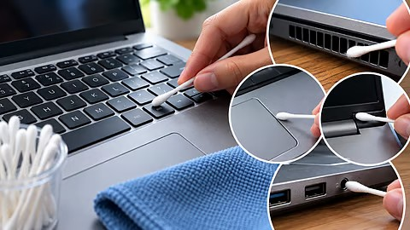
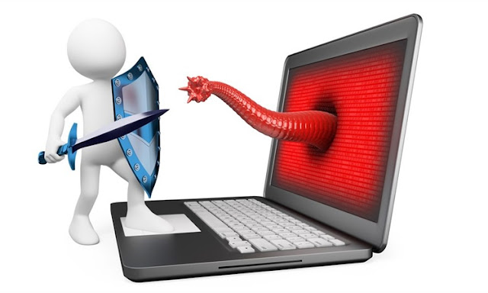
আইসিটি যন্ত্রপাতি রক্ষণাবেক্ষণ
আইসিটি বা কম্পিউটারসহ অন্যান্য তথ্য ও যোগাযোগ প্রযুক্তি (ICT) যন্ত্রপাতি সঠিকভাবে ও দীর্ঘ সময় সচল রাখার জন্য যে নিয়মিত পরিচর্যা, ত্রুটি নির্ণয় ও নিয়ম মেনে ব্যবহার করা হয়, তাকে আইসিটি যন্ত্রপাতি রক্ষণাবেক্ষণ বলে।
রক্ষণাবেক্ষণের মূল নিয়ম ও পদ্ধতিসমূহ
বিদ্যুৎ সংযোগ বিচ্ছিন্ন করা: যেকোনো যন্ত্র পরিষ্কার বা রক্ষণাবেক্ষণ করার আগে অবশ্যই কম্পিউটার বা ডিভাইস বন্ধ করে পাওয়ার সংযোগ বা প্লাগ খুলে ফেলতে হবে।
মনিটর পরিষ্কার রাখা: এলসিডি (LCD) বা এলইডি (LED) মনিটরের পর্দা কাঁচের নয় বলে সাধারণ কাঁচ পরিষ্কারক দিয়ে মোছা যাবে না, এতে পিক্সেল নষ্ট হতে পারে। তবে সিআরটি (CRT) মনিটর নরম তুলতুলে
কাপড় ও কাঁচ পরিষ্কারক দিয়ে মোছা যায়।
কিবোর্ড ও মাউস পরিচর্যা: কিবোর্ড নরম শুকনো কাপড় দিয়ে মুছতে হবে এবং কী-গুলোর ফাঁকা অংশ তুলো দিয়ে পরিষ্কার করতে হবে। মাউসের নিচে বা লেন্সের ময়লা নরম কাপড় ও কটন বাড দিয়ে পরিষ্কার করতে
হবে।
তরল পদার্থ থেকে দূরে রাখা: আইসিটি যন্ত্রের আশেপাশে পানি বা যেকোনো পানীয় রাখা যাবে না। ভুলবশত পানি পড়লে সঙ্গে সঙ্গে বিদ্যুৎ সংযোগ বিচ্ছিন্ন করে ফ্যানের বাতাসে শুকাতে হবে।
ধূলোবালি ও অতিরিক্ত তাপ রোধ: কম্পিউটারের বাতাস চলাচলের পথ (Vents) পরিষ্কার রাখতে হবে যাতে যন্ত্র গরম (Overheating) না হয়। অভ্যন্তরীণ যন্ত্রাংশ নিজে না খুলে প্রয়োজন হলে দক্ষ
টেকনিশিয়ানের সাহায্য নিতে হবে।
সফটওয়্যার ও নিরাপত্তা আপডেট: রাউটার, সুইচসহ অন্যান্য ডিভাইসের ফার্মওয়্যার এবং সফটওয়্যার নিয়মিত আপডেট করতে হবে। পাশাপাশি ভাইরাসের হাত থেকে রক্ষায় নিয়মিত অ্যান্টিভাইরাস স্ক্যান করতে হবে।

Slide 7

একক কাজ
কীবোর্ড ও মাউস কিভাবে পরিষ্কার করতে হয় লিখো ?

Slide 8
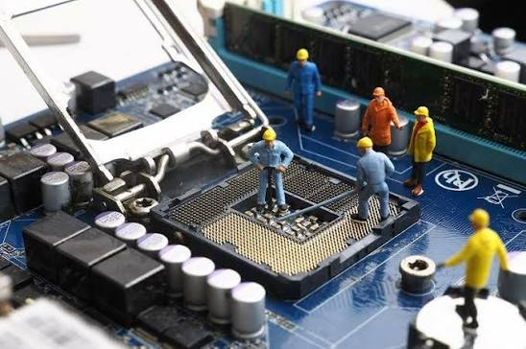

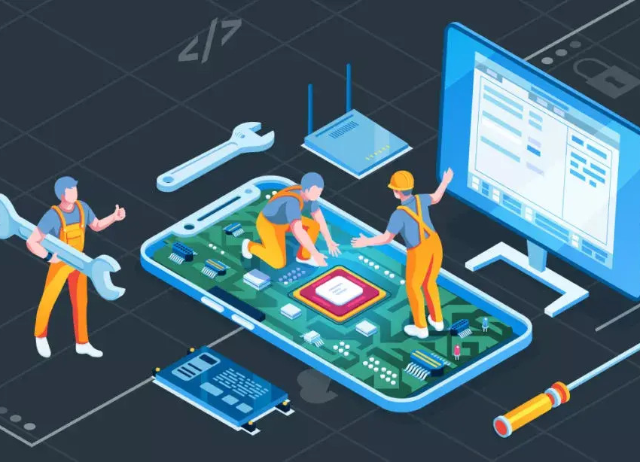
সফটওয়্যার রক্ষণাবেক্ষণ
সফটওয়্যার ব্যবহারকারীদের কাছে পৌঁছে দেওয়ার পর সেটির কার্যকারিতা বজায় রাখা, ত্রুটি সংশোধন করা, নতুন ফিচার যুক্ত করা এবং পারফরম্যান্স উন্নত করার ধারাবাহিক প্রক্রিয়াকে সফটওয়্যার রক্ষণাবেক্ষণ (Software Maintenance) বলা হয়। এটি সফটওয়্যার ডেভেলপমেন্ট লাইফ সাইকেল (SDLC) -এর একটি অত্যন্ত গুরুত্বপূর্ণ এবং দীর্ঘস্থায়ী ধাপ, যা সফটওয়্যারের স্থায়িত্ব নিশ্চিত করে।
সফটওয়্যারের প্রকারভেদ (Software Maintenance Types)
সফটওয়্যার রক্ষণাবেক্ষণ মূলত চার ধরনের হয়ে থাকে:
কারেকটিভ (Corrective): সফটওয়্যারে কোনো ত্রুটি, বাগ (bug) বা সমস্যা দেখা দিলে তা সংশোধন করে আগের অবস্থায় ফিরিয়ে আনা।
অ্যাডাপ্টিভ (Adaptive): অপারেটিং সিস্টেমের পরিবর্তন, নতুন হার্ডওয়্যার বা পরিবর্তিত সরকারি/ব্যবসায়িক নিয়মকানুনের সাথে সফটওয়্যারটিকে মানিয়ে নেওয়া।
পারফেকটিভ (Perfective): ব্যবহারকারীদের চাহিদার কথা মাথায় রেখে নতুন ফিচার যুক্ত করা এবং সফটওয়্যারের গতি বা পারফরম্যান্স উন্নত করা।
প্রিভেন্টিভ (Preventive): ভবিষ্যতে যাতে বড় কোনো সমস্যা বা নিরাপত্তা ঝুঁকি তৈরি না হয়, সেজন্য কোড বা সিস্টেমের কাঠামো আগে থেকেই পরিমার্জন ও শক্তিশালী করা।
সফটওয়্যার রক্ষণাবেক্ষণের গুরুত্ব
ত্রুটিমুক্ত রাখা: সফটওয়্যারটি যেন সঠিকভাবে কাজ করে এবং অপ্রত্যাশিত ক্রাশ (crash) এড়ানো যায়।
নিরাপত্তা নিশ্চিতকরণ: হ্যাকিং বা অননুমোদিত প্রবেশ রোধ করতে ফায়ারওয়াল, অ্যান্টিভাইরাস ও সিকিউরিটি প্যাচ ব্যবহার করা।
কর্মক্ষমতা বৃদ্ধি: অপ্রয়োজনীয় ফাইল ডিলিট, ডিস্ক ডিফ্র্যাগমেন্টেশন বা ডেটা অপ্টিমাইজেশনের মাধ্যমে গতি ধরে রাখা।
ডেটা ব্যাকআপ: সিস্টেম নষ্ট হওয়ার হাত থেকে রক্ষা পেতে নিয়মিত ডেটা ব্যাকআপ ও পুনরুদ্ধার নিশ্চিত করা।

Slide 9


দলীয় কাজ
'ক' দল
'খ' দল
কম্পিউটার ভাইরাসে আক্রান্ত হলে কী কী লক্ষণ প্রকাশ পায় তার একটি তালিকা তৈরি কর।
কম্পিউটারকে ভাইরাস মুক্ত রাখার জন্য আমাদের কী কী সচেতনতা অবলম্বন করা উচিত?

Slide 10
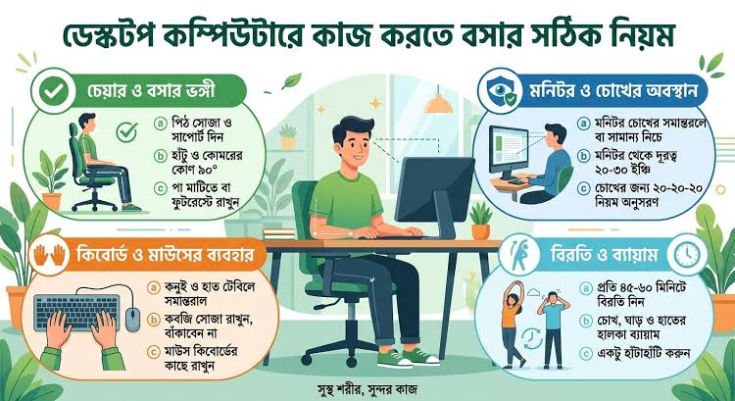

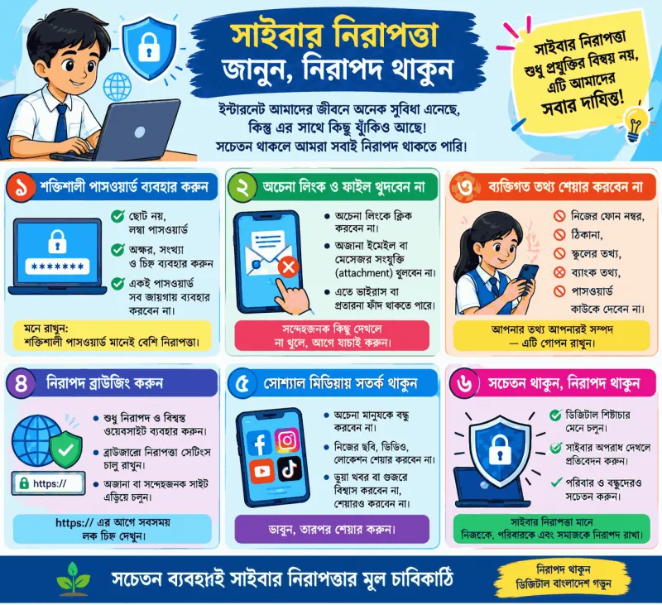
আইসিটি ব্যবহারে ঝুঁকি ও সতর্কতা অবলম্বনের পন্থা
আইসিটি (তথ্য ও যোগাযোগ প্রযুক্তি) আমাদের জীবনকে সহজ এবং গতিশীল করেছে, তবে এর অসচেতন ব্যবহার বিভিন্ন ধরণের ঝুঁকি তৈরি করে। নিচে আইসিটি ব্যবহারের প্রধান ঝুঁকিগুলো এবং তা থেকে নিরাপদ থাকার সতর্কতা অবলম্বনের পন্থাগুলো আলোচনা করা হলো:
আইসিটি ব্যবহারের প্রধান ঝুঁকিগুলো
শারীরিক সমস্যা: দীর্ঘক্ষণ কম্পিউটার বা মোবাইল ব্যবহারের ফলে পিঠ, কোমর, ঘাড়, আঙুল ও চোখে তীব্র ব্যথা বা সমস্যা দেখা দেয়।
আসক্তি: ছোট শিশুরা কম্পিউটার গেম এবং তরুণেরা অনলাইন যোগাযোগ বা সামাজিক মাধ্যমে অতিরিক্ত আসক্ত হয়ে পড়ে।
সামাজিক দূরুত্ব: অতিরিক্ত অনলাইন ব্যবহারের ফলে অনেকেই বাস্তব জীবন থেকে বিচ্ছিন্ন হয়ে অসামাজিক হয়ে ওঠে।
সাইবার হুমকি: ইন্টারনেট ব্যবহারে ম্যালওয়্যার, হ্যাকিং ও ব্যক্তিগত তথ্য ফাঁসের ঝুঁকি থাকে।
সতর্কতা অবলম্বনের পন্থা
নিয়মিত বিরতি: একটানা কাজ না করে প্রতি ২০ মিনিট পরপর স্ক্রিন থেকে চোখ সরিয়ে অন্য দিকে তাকান।
ব্যায়াম ও ভঙ্গি: পিঠ ও ঘাড়ের ক্ষতি এড়াতে নিয়মিত চিকিৎসকদের বাতলে দেওয়া ব্যায়াম বা শারীরিক ভঙ্গি মেনে চলুন।
সময় নিয়ন্ত্রণ: কম্পিউটার বা মোবাইল ব্যবহারের নির্দিষ্ট সময় বেঁধে দিন, বিশেষ করে শিশুদের ক্ষেত্রে।
ডিজিটাল নিরাপত্তা: শক্তিশালী পাসওয়ার্ড ব্যবহার করুন এবং অপরিচিত কারো থেকে আসা লিংকে ক্লিক করা বা ব্যক্তিগত তথ্য শেয়ার করা থেকে বিরত থাকুন।

Slide 11

বাড়ির কাজ
"নিয়মিত সফটওয়্যার রক্ষণাবেক্ষণ ও এন্টিভাইরাস ব্যবহারই পারে কম্পিউটারকে দীর্ঘদিন সচল ও নিরাপদ রাখতে"— উক্তিটি ব্যাখ্যা করে নিজের ভাষায় ১০টি বাক্য লিখে আনবে।

Slide 12


